Slide 2
VIZE MÍROVÉHO ŽITÍ V EVROPĚ A VE SVĚTĚ
PŘEHLED NAPLNĚNÝCH I NENAPLNĚNÝCH VIZÍ

Slide 3


MÍR – O JAKÝ STAV SE JEDNÁ?

Slide 4
MÍR
Stav dobré vůle mezi lidmi všeobecně.
Mezi státy a společenstvy stav, kdy ani jedna ze stran nevyužívá k prosazení svých cílů jakéhokoliv násilí.
Stav, kdy ani uvnitř jednotlivých států či společenstev nedochází k násilnému, agresivnímu řešení vzniklých (problematických) situací.
Opak válečného stavu a násilí všeobecně.

Slide 5
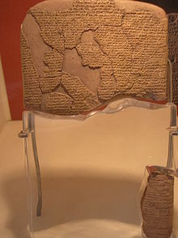
PRVNÍ HISTORICKY DOLOŽENÁ MÍROVÁ SMLOUVA – PROSINEC 1270 PŘ.NL. MEZI EGYPTEM A CHETISKOU ŘÍŠÍ PO BITVĚ U KADEŠE

Slide 6
PAX ROMANA
Příklad snahy o vnitřní (i vnější) mír v římském impériu za doby vlády Octaviana Augusta (27 př.n.l – 14.n.l.) do doby vlády císaře Commoda (177 – 192).
Jde spíše o mír prosazený politickou mocí, která nemá soupeře ( v dějinách tak poté následují i Pax Mongolica, Pax Britannica, či Pax Americana).

Slide 7
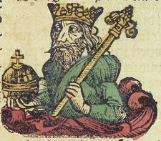
1462 – PLÁN MEZINÁRODNÍ MÍROVÉ ORGANIZACE JIŘÍHO Z PODĚBRAD – „SMLOUVA O NASTOLENÍ MÍRU V CELÉM KŘESŤANSTVU“

Slide 8

MEZINÁRODNÍ ČERVENÝ KŘÍŽ, ORGANIZACE ZALOŽENÁ R.1863 V DŮSLEDKU VÁLEČNÝCH ZVĚRSTEV

Slide 9
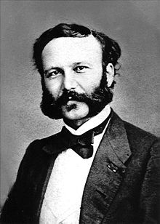
HENRI DUNANT, JEDEN ZE ZAKLADATELŮ MČK

Slide 10
HLAVNÍ MOTTO MČK
„SÍLA LIDSKOSTI“ (THE POWER OF HUMANITY).
Další zásady MČK: humanita, nestrannost, neutralita, nezávislost, dobrovolná služba, jednota, univerzálnost.
Poznámky: popudem k založení byla rakousko – italská bitva u Solferina v r. 1859.
Dnes má Mezinárodní červený kříž 189 členů (včetně mateřských organizací).

Slide 11
NOBELOVA CENA ZA MÍR – UDĚLOVÁNA OD R.1901, JEDNA Z PĚTI NOBELOVÝCH CEN
Uděluje se jednotlivcům nebo organizacím ( to ji činí výjimečnou), jež vykonali nejvíce pro bratrství mezi národy, zrušení nebo zmenšení existujících armád či pořádání a propagaci mírových kongresů. Na rozdíl od ostatních Nobelových cen ji neuděluje švédská Akademie věd, ale norský Nobelův výbor, jmenovaný norským parlamentem.

Slide 12
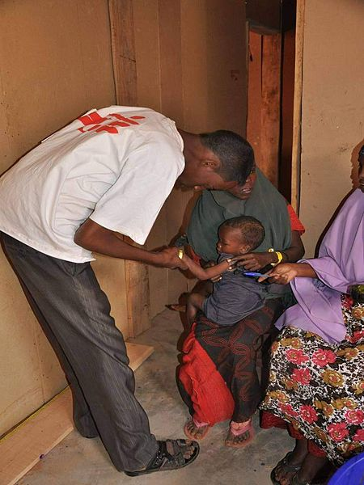
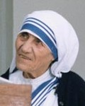
PŘÍKLADY NOSITELŮ NOBELOVY CENY ZA MÍR
Matka Tereza - 1979
Lékaři bez hranic - 1990

Slide 13
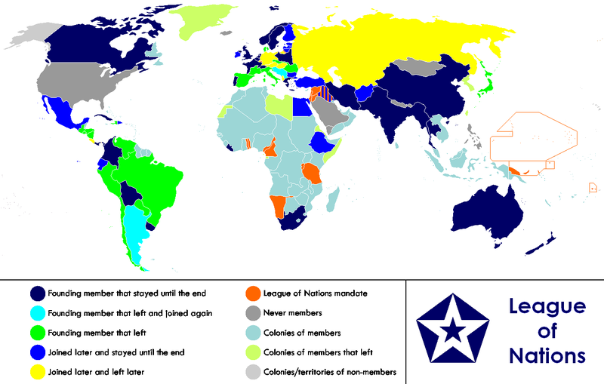
SPOLEČNOST NÁRODŮ, VZNIKLA 28.6.1919 V PAŘÍŽI, SÍDLILA V ŽENEVĚ, PŮSOBILA V LETECH 1919 – 46, BĚHEM 2.SVĚT.VÁLKY PRAKTICKY POZBYLA NA VÝZNAMU

Slide 14
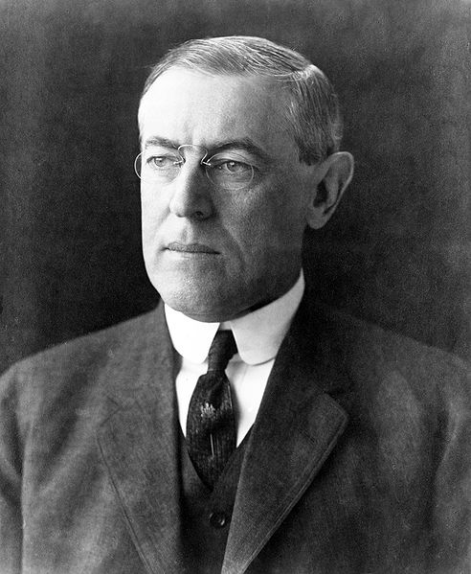
WOODROW WILSON, JEDEN Z DUCHOVNÍCH OTCŮ SN

Slide 15

ORGANIZACE SPOJENÝCH NÁRODŮ, VZNIKLA 24.10.1945 V SAN FRANCISCU, SÍDLO V NEW YORKU, DNES MÁ 193 ČLENSKÝCH ZEMÍ

Slide 16
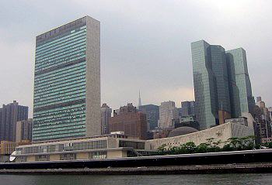
SÍDLO OSN V NEW YORKU

Slide 17
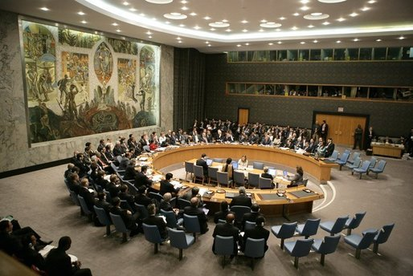
RADA BEZPEČNOSTI OSN – ORGÁN OSN ZODPOVĚDNÝ ZA ŘEŠENÍ KONFLIKTŮ VE SVĚTĚ, ZA ZAJIŠTĚNÍ SVĚTOVÉHO MÍRU A MEZINÁRODNÍ BEZPEČNOSTI

Slide 18
ÚKOLY A OTÁZKY
Kdo jsou stálí členové Rady bezpečnosti OSN?
Kolik nestálých členů volí Valné shromáždění OSN do Rady?
Jsou rezoluce Rady bezpečnosti OSN závazné? Jsou vynutitelné i silou?
Jaké jsou kompetence Rady bezpečnosti OSN?
Může jediný stálý člen RB OSN zablokovat (vetovat) rozhodnutí RB OSN?

Slide 19
ŘEŠENÍ ÚKOLŮ
Čínská lidová republika, Francie, Velká Británie, Rusko a USA.
10.
Ano /ano.
Zachování míru ve světě, řešení sporů, úprava zbrojení, užití sankcí vůči narušiteli, vojenské akce proti agresorovi, navrhování kandidáta na generálního tajemníka OSN, společně s Valným shromážděním OSN volí soudce mezinárodního soudního dvora, předkládá zprávy o svém působení Valnému shromáždění OSN.
Ano.

Slide 20
POUŽITÉ OBRÁZKY
VERVEXA. wikipedia [online]. [cit. 28.10.2013]. Dostupný na WWW: http://cs.wikipedia.org/wiki/Soubor:Black_Peace_Dove.svg
DEROR AVI. Wikipedia [online]. [cit. 28.10.2013]. Dostupný na WWW: http://cs.wikipedia.org/wiki/Soubor:Kadesh.jpg
MICHEL WOLGEMUT, WILHELM PLEYDENWURFF. wikipedia [online]. [cit. 28.10.2013]. Dostupný na WWW: http://cs.wikipedia.org/wiki/Soubor:Nuremberg_chronicles_f_251v_2_(Georgius_rex_bohemie).jpg
JON HARALD SOBY. wikipedia [online]. [cit. 28.10.2013]. Dostupný na WWW: http://cs.wikipedia.org/wiki/Soubor:Flag_of_the_Red_Cross.svg
NEUVEDEN. wikipedia [online]. [cit. 28.10.2013]. Dostupný na WWW: http://cs.wikipedia.org/wiki/Soubor:Henry_Dunant-young.jpg
U.S.GOVERMENT. wikipedia [online]. [cit. 28.10.2013]. Dostupný na WWW: http://cs.wikipedia.org/wiki/Soubor:Mother_Teresa_1985_cropped.jpg
UK DEPARTMENT FOR INTERNATIONAL DEVELOPMENT. wikipedia [online]. [cit. 28.10.2013]. Dostupný na WWW: http://cs.wikipedia.org/wiki/Soubor:An_MSF_health_worker_examines_a_malnourished_child.jpgALLARD POSTMAN. wikipedia [online]. [cit. 28.10.2013]. Dostupný na WWW: http://cs.wikipedia.org/wiki/Soubor:League_of_Nations_Anachronous_Map.PNG

Slide 21
POUŽITÉ OBRÁZKY II.
PACH BROTHERS. wikipedia [online]. [cit. 28.10.2013]. Dostupný na WWW: http://cs.wikipedia.org/wiki/Soubor:President_Woodrow_Wilson_portrait_December_2_1912.jpg
WILFRIED HUSS. wikipedia [online]. [cit. 28.10.2013]. Dostupný na WWW: http://cs.wikipedia.org/wiki/Soubor:Flag_of_the_United_Nations.svg
DJMUTEX. wikopedia [online]. [cit. 28.10.2013]. Dostupný na WWW: http://cs.wikipedia.org/wiki/Soubor:United_Nations_HQ_-_New_York_City.jpg
ERIC DRAPER. wikipedia [online]. [cit. 28.10.2013]. Dostupný na WWW: http://cs.wikipedia.org/wiki/Soubor:UNSC_Summit_2005.jpg

